Slide 1
国際物理オリンピック IPhO42 タイ大会報告
コンテスタント
榎 優一
笠浦 一海
川畑 幸平
佐藤 遼太郎
山村 篤志
スタッフ
興治 文子
杉山 忠男
光岡 薫
真梶 克彦
西口 大貴
二宮 正夫

Slide 2
コンテスタントの軌跡
第一チャレンジ
実験レポート
理論試験
第二チャレンジ( )
理論試験
実験試験
冬合宿
春合宿(代表決定)
国際物理オリンピックへ
文部大臣表敬訪問
代表候補決定
大学受験
に有利
大学試験免除

Slide 3
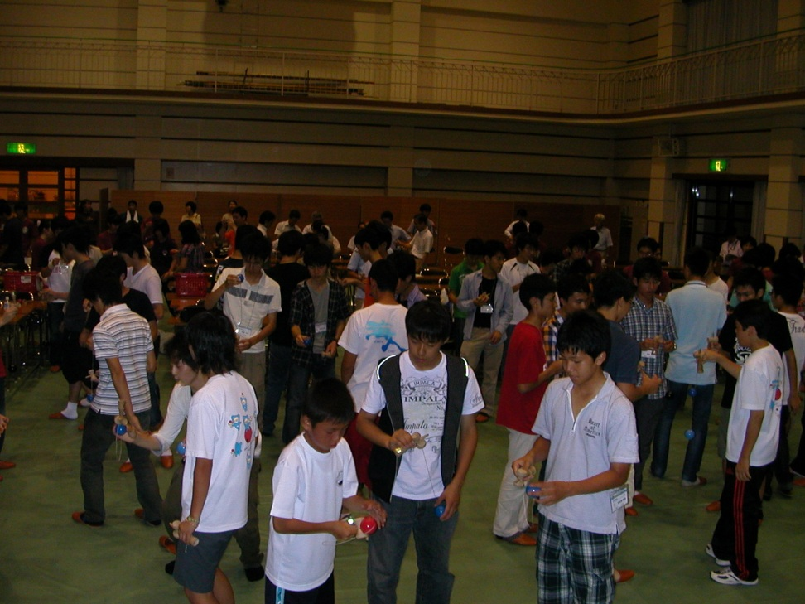
第二チャレンジ2010 開会式
飯島澄男先生ご講演
地元けん玉愛好会の技術披露

Slide 4
第二チャレンジ2010 理論試験
5時間の理論試験
理論試験問題
回転系での運動
コリオリの力
地衡風
荷電粒子の運動
金属中の電子の運動
プラズマ角振動数
電磁波
屈折とメタマテリアル
ドプラー効果と天体観測

Slide 5
第二チャレンジ2010 実験試験
5時間の実験試験
実験問題 光の屈折

Slide 6
第二チャレンジ2010 成績発表
金賞
銀賞

Slide 7
第二チャレンジ2010 成績発表
銅賞
岡山県知事賞
国際物理オリンピック日本代表候補者決定

Slide 8
冬合宿2010
実験研修
ゼミ

Slide 9
冬合宿2010
食事
合宿場所 東京工科大学

Slide 10
春合宿2011
実験研修
理論試験

Slide 11
春合宿2011
食事
記念撮影 岡山大学
国際物理オリンピック日本代表決定

Slide 12
オリンピック直前研修2011
実験
Marking Scheme
高得点を取るための訓練
何が書いてあると加点されるか
どんなところで、減点されるか
対象となる物理の公式を書く(わかっていることを示す)
グラフには単位を書く
グラフは全体的に使う
誤差を考える

Slide 13
国際物理オリンピック 結団式
有山先生激励のお言葉
みんながメダルへの淡い期待を抱いている

Slide 14
国際物理オリンピック タイへ
出発
到着

Slide 15
国際物理オリンピック 開会式
開会式式場到着
日本チーム

Slide 16
IPhO2011
理論問題1 レーザー干渉宇宙アンテナ(LISA)
問題2 帯電したシャボン玉 問題3 ラザフォード散乱100周年記念

Slide 17
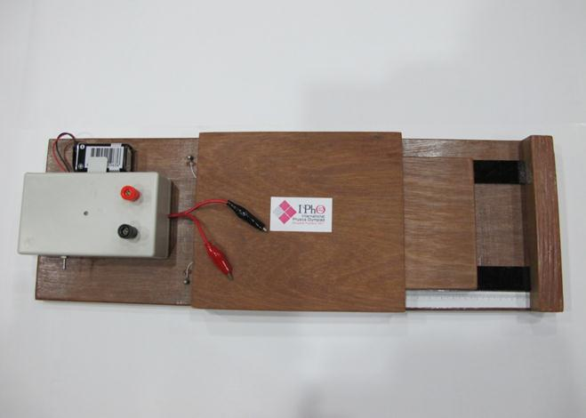
IPhO2011
実験問題 キャパシター,筒の重心探索
キャパシターのブラックボックスと円筒内に重りを入れたブラックボックスの中がどうなっているかを問う問題でどちらも、手順に従えば答えが出るような実験ではなく、実際の実験を行うときに必要な、アイデア等を競うところを含み、如何に物理の法則等を使いこなすことが出来るかが問われている非常に良い問題であった。

Slide 18
IPhO2011 公式行事
パーティ

Slide 19
IPhO2011 公式行事
エクスカーション

Slide 20
IPhO2011 公式行事
閉会式とフェアウェルパーティ

Slide 21
IPhO2011 文部科学省へ
鈴木文部科学省副大臣と

Slide 22
IPhO2012
エストニアへ
明日の試験から、次期日本代表選考が始まる。 代表は君だ！

